Slide 1
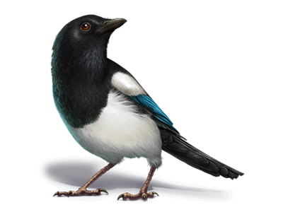
আজকের পাঠে সকলকে
স্বাগতম

Slide 2
পরিচিতি
মোঃ ইমরান হোসেন
সহকারি শিক্ষক
কাট্টলী নূরুল হক চৌধুরী সরকারি প্রাথমিক বিদ্যালয়
পাহাড়তলী, চট্টগ্রাম।
০১৮১৯৮৯৩১৩৫
emran81hossen@gmail.com
পঞ্চম শ্রেণি
বিষয়ঃ বাংলাদেশ ও বিশ্বপরিচয়
অধ্যায়ঃ ১২ বাংলাদেশ ও বিশ্ব পরিচয়
পাঠ্যাংশঃ ১ জাতিসংঘ
পৃষ্ঠাঃ ৯২-৯৩

Slide 3
শিখনফলঃ
পাঠ শেষে শিক্ষার্থীরা...
১৬.১.১ বিশ্বের বিভিন্ন দেশ ও জনগনের মধ্যে বন্ধুত্ব ও ভ্রাতৃত্বের গুরুত্ব বলতে পারবে।
১৬.৩.১ জাতিসংঘ কী বলতে পারবে।

Slide 4
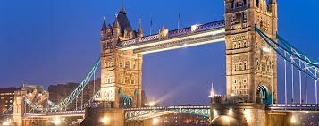
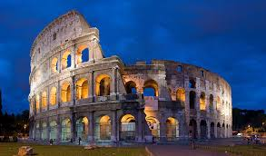
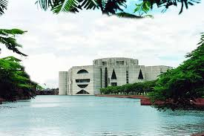
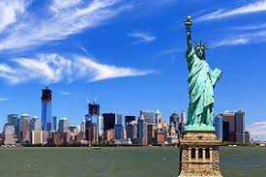
লন্ডন
ইতালি
বাংলাদেশ
ফ্রান্স
আমেরিকা

Slide 5
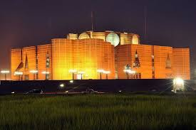
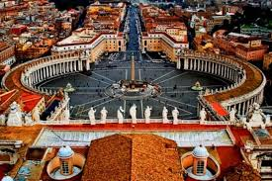
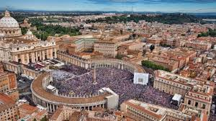
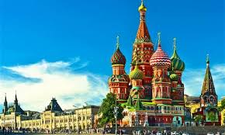
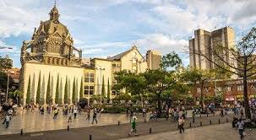
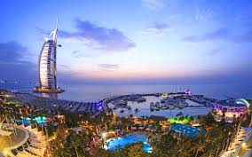
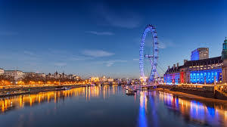
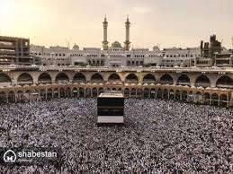
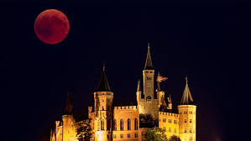
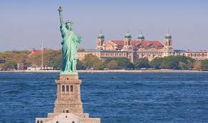
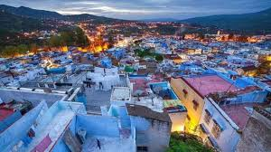
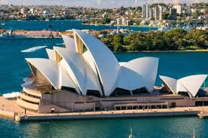
পৃথিবীতে বাংলাদেশসহ ১৯৫টি দেশ আছে।

Slide 6
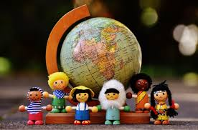
বিশ্বের সকল দেশের মধ্যে শান্তি প্রতিষ্ঠা করা কি প্রয়োজন আছে?
দ্বিতীয় বিশ্বযুদ্ধের পর পৃথিবীতে কীভাবে শান্তি প্রতিষ্ঠিত হয়েছিলো?

Slide 7
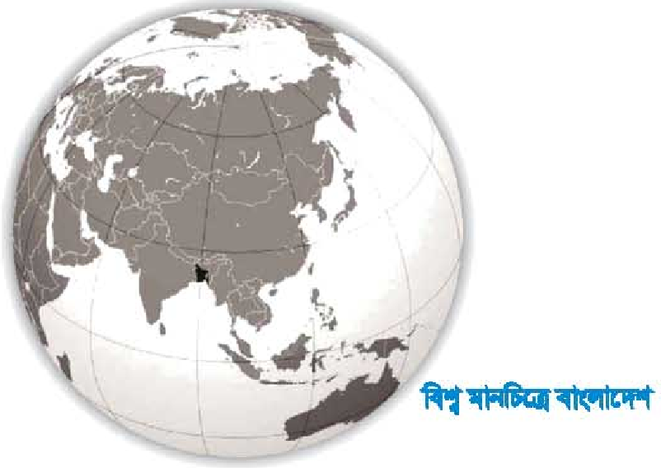
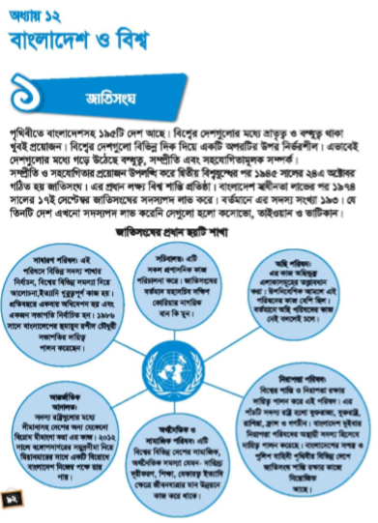
আজকে আমরা পড়বো
বিশ্ব মানচিত্রে বাংলাদেশ

Slide 8
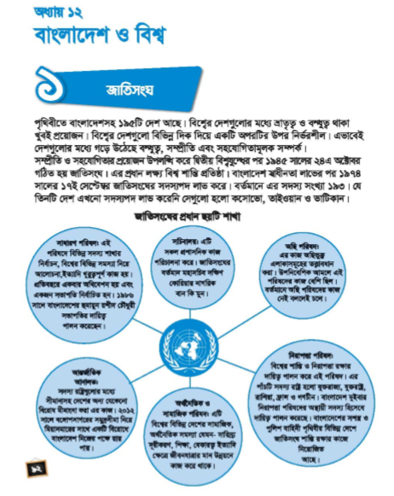
শিক্ষকের পাঠ
সকলে পাঠ্যবইয়ের ৯২ পৃষ্ঠা খোল

Slide 9
দ্বিতীয় বিশ্বযুদ্ধের পর বিশ্ব শান্তি প্রতিষ্ঠার লক্ষে ১৯৪৫ সালের ২৪ অক্টোবর জাতিসংঘ প্রতিষ্ঠিত হয়।
স্বাধীনতা লাভের পর ১৯৭৪ সালের ১৭ সেপ্টেম্বর বাংলাদেশ জাতিসংঘের সদস্যপদ লাভ করে।

Slide 10
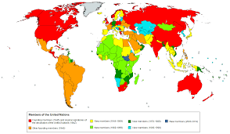
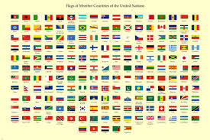
বর্তমানে জাতিসংঘের সদস্য সংখ্যা ১৯৩।

Slide 11
যে তিনটি দেশ এখনো জাতিসংঘের সদস্যপদ লাভ করেনি সেগুলো হলো ।
তাইওয়ান
ভাটিকান
কসোভো

Slide 12
সচিবালয়
অছি পরিষদ
নিরাপত্তা পরিষদ
অর্থনৈতিক ও সামাজিক পরিষদ
আন্তর্জাতিক আদালত
সাধারন পরিষদ
জাতিসংঘের ৬টি শাখা

Slide 13
বিশ্বের শান্তি ও নিরাপত্তা রক্ষার দায়িত্ব পালন করে এ পরিষদ। এর পাঁচটি সদস্য রাষ্ট্র হলো যুক্তরাষ্ট্র, যুক্তরাজ্য, রাশিয়া, ফ্রান্স ও গনচীন। বাংলাদেশ দুইবার অস্থায়ীভাবে নিরাপত্তা পরিষদের দায়িত্ব পালন করেছে।
একজন করে শিক্ষার্থীরা পড়বে
আন্তর্জাতিক আদালত
এটি সকল প্রশাসনিক কাজ পরিচালনা করে।
এর কাজ অছিভুক্ত এলাকাসমূহের তত্ত্বাবধান করা। উপনিবেশ আমলে এ পরিষদের কাজ বেশি ছিলো। বর্তমানে অছি পরিষদের কাজ নেই বললেই চলে।
এ পরিষদে বিভিন্ন সদস্য শাখার নির্বাচন, বিশ্বের বিভিন্ন শাখার আলোচনা, ইত্যাদি গুরুত্বপূর্ণ কাজ হয়। প্রতিবছরে একবার অধিবেশন হয় এবং একজন সভাপতি নির্বাচিত হন। ১৯৮৬ সালে বাংলাদেশের হুমায়ুন রশীদ চৌধুরী সভাপতির দায়িত্ব পালন করেছেন।
সচিবালয়
অছি পরিষদ
সদস্য রাষ্ট্রগুলোর মধ্যে সীমানাসহ দেশের অন্য যেকোন বিরোধ মীমাংসা করা এর কাজ। ২০১২ সালে বঙ্গোপসাগরের সমূদ্রসীমা নিয়ে মিয়ানমারের সাথে একটি বিরোধে বাংলাদেশ নিজের পক্ষে রায় পায়।
অর্থনৈতিক ও সামাজিক পরিষদ
নিরাপত্তা পরিষদ
সাধারণ পরিষদ
এটি বিশ্বের বিভিন্ন দেশের সামাজিক, অর্থনৈতিক সমস্যা যেমন- দারিদ্র দূরীকরন, শিক্ষা, বেকারত্ব ইত্যাদি ক্ষেত্রে জীবন যাত্রার মান উন্নয়নে কাজ করে থাকে।

Slide 14
জাতিসংঘের উদ্দেশ্য
১) বিশ্বে শান্তি প্রতিষ্ঠা করা।
২) বিভিন্ন জাতি তথা দেশের মধ্যে সম্প্রীতি স্থাপন।
৩) অর্থনৈতিক, সামাজিক ও সাংস্কৃতিক ক্ষেত্রে বিভিন্ন দেশের মধ্যে সহযোগিতা গড়ে তোলা।
৪) জাতি, ধর্ম, বর্ণ নির্বিশেষে সবার স্বাধীনতা ও মৌলিক অধিকারের প্রতি সম্মান প্রদর্শন।
৫) বিভিন্ন দেশের মধ্যে বিদ্যমান বিবাদ মিমাংসা করা।
কোন উদ্দেশ্যটি থেকে বাংলাদেশ সবচেয়ে বেশি উপকৃত হবে বলে মনে কর?

Slide 15
কোন উদ্দেশ্যটি থেকে বাংলাদেশ সবচেয়ে বেশি উপকৃত হবে বলে মনে কর?
দলে আলোচনা করে দলগতভাবে ভোট দাও।
উদ্দেশ্য ১?
উদ্দেশ্য ২?
উদ্দেশ্য ৩?
উদ্দেশ্য ৪?
উদ্দেশ্য ৫?
দলে করি

Slide 16
দলেকরি
বাংলাদেশ একটি ছোট রাষ্ট্র হলেও জাতিসংঘে কী কী অবদান রেখেছে তার একটি তালিকা তৈরী কর।

Slide 17
দলে করি
জাতিসংঘ পৃথিবীতে যেসকল অবদান রাখছে তার একটি তালিকা তৈরি কর।
জাতিসংঘের ৫টি উদ্দেশ্যের সংক্ষিপ্ত রূপ লেখ।

Slide 18
বামপাশের শব্দ/বাক্যের সাথে ডানপাশের শব্দ/বাক্য মিল করে খাতায় লেখ।
বাম | ডান
জাতিসংঘ | প্রতিবছর একবার অধিবেশন হয়
তাইওয়ান | সীমানা বিরোধ মীমাংসা করা
সচিবালয় | ৫টি
জাতিসংঘের উদ্দেশ্য | জাতিসংঘের সদস্য নয়
অছি পরিষদ | সকল প্রশাসনিক কাজ পরিচালনা করে
 | ১৯৪৫ সালের ২৪এ অক্টোবর
 | বতমানে কাজ নেই বললেই চলে
১৯৪৫ সালের ২৪এ অক্টোবর
একাকী করি
জাতিসংঘের সদস্য নয়
সকল প্রশাসনিক কাজ পরিচালনা করে
৫টি
বতমানে কাজ নেই বললেই চলে

Slide 19
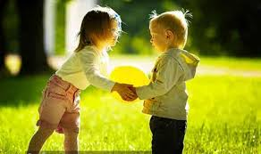
প্রশ্নগুলোর উত্তর লেখঃ
মূল্যায়ন
জাতিসংঘ কী?
নিরাপত্তা পরিষদের সদস্য রাষ্ট্র কারা?
বিভিন্ন দেশ ও জনগনের মধ্যে বন্ধুত্ব ও ভ্রাতৃত্ব প্রয়োজন কেন?

Slide 20
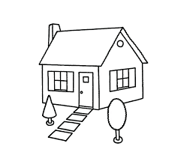
পরিকল্পিত কাজ
আন্তর্জাতিক আদালতের কাজ কী?
জাতিসংঘ দিবস কত তারিখ? এ দিনটি উদযাপন করতে বিদ্যালয়ে আমরা কী কী করতে পারি?

